Slide 1
产品对比 · 四款产品同一把尺子
托多重、抬多高、跟不跟：行程统一口径，差距一眼可见
床边扶手（无动力）
助起坐垫（气弹簧/电动）
电动升降椅（整机）
床边起身台（本设计）
运动形式：固定不动
运动形式：座面竖直上升
运动形式：整椅倾斜抬升
运动形式：边前移、边上升（斜导轨）
136 kg · Δh 0 · Δx 0
100/154 kg · Δh 203 · Δx 0
181 kg · Δh ≈200* · Δx ≈50*
100 kg （按 1.5 倍校核） · Δh 274 · Δx 185
短板：只给手，没有助力行程
短板：得先自己起身，才垫得到身下
短板：只在这一把椅子上能用
优势：床边即用，座板跟着髋部走
等于没帮忙、还更累；久坐也硌得慌
通用性差：换座位、上床边就失效
统一行程口径：Δh ＝ 上升行程（承托面竖直位移）｜Δx ＝ 前移行程（承托面水平位移）｜均为厂商标称满行程；带 * 为按抬升角 15–18° 换算的估算值
① 最大承载体重（kg，纵轴从 0 起）
能否不靠别人
✓ 可以
△ 能，但要先起身
✓ 一键抬升
✓ 可以
床边即可使用
✓
△ 要先起身垫好
✗ 只在这把椅子
✓
有动力的两款都绕不开"先自己起身"：坐垫要先起身才垫得到身下，升降椅只服务这一把椅子、通用性差。本设计在床边原地接住——Δx 185 先接住、Δh 274 送到站，且是唯一"上升＋前移"两段都有的。
比较结论
数据来源：三款竞品官方产品页与授权经销商规格表（2026-11 查证）；坐垫为气弹簧/电动两型号；升降椅 Δh、Δx 按抬升角换算估算；本设计为模型计算值
01 / 04
Notes:
我们选择了床边扶手、助起坐垫和电动升降椅，与我们的床边起身台比较。为了让比较有意义，我们统一看三个问题：能否直接在床边使用、承托面能上升多少，以及能否随身体向前移动。
床边扶手可以直接用于床边，但它固定不动，只提供抓握点。助起坐垫可以抬升座面，主要用于椅子或沙发；电动升降椅则通过整椅倾斜帮助使用者站起，但辅助功能与这把椅子绑定。我们的方案直接面向床沿起身：座板沿斜导轨边前移、边上升，全程共前移约 185 毫米、上升约 274 毫米。图中电动升降椅带星号的行程是根据公开角度换算的估计值，并非厂商实测行程。各产品的承重数据标定条件也不同（我们的 100 公斤是设计用户体重，结构按 1.5 倍校核），因此这里重点比较的是使用场景和运动方式。

Slide 2
核心优势 · 三个数字说清楚
省力、跟得住、床边即用
优势 ①
起身更省力
优势 ②
腿一软接得住
优势 ③
适配更多老人
−33%
100%
80/81
峰值发力 ÷ 体重，81 组取中位数
髋部直落仍落在座板上的行程占比（向后落 73%）
81 组＝3×3×3×3 参数组合（非真人）
小结
省力 33% ＋ 腿软直落全程接住 ＋ 适配 80/81：起身最难的几秒，每一步都有承托。
数据来源：本项目二维准静态起身模型（81 组＝3×3×3×3 人体参数组合，非真人）；竞品工况按公开工作原理映射到同一模型，为模型推算
02 / 04
Notes:
前三类产品分别解决了“有地方抓”“从座椅上获得助力”或“整椅抬升”的问题。我们的设计尝试把床边直接使用、臀腿承托，以及向前和向上的运动结合起来。老人从床沿起身时，髋部先向前、再逐渐升高；座板沿这个方向运动，是我们在人体工学上的主要考虑。
模型为这一设计提供了初步依据：在 81 组人体与动作参数组合中，80 组满足所设路径约束；模型计算的峰值发力与体重之比，比低床的中位数约降低 33%。在设定的腿部失力、髋部直落的情景下，座板全程都在臀部下方。这里的 81 组是参数组合，并不是 81 名受试者；省力和承托结果都来自二维准静态模型，还需要样机与真人测试验证。

Slide 3
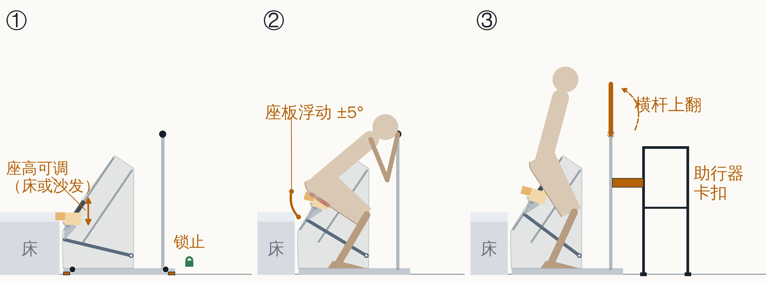
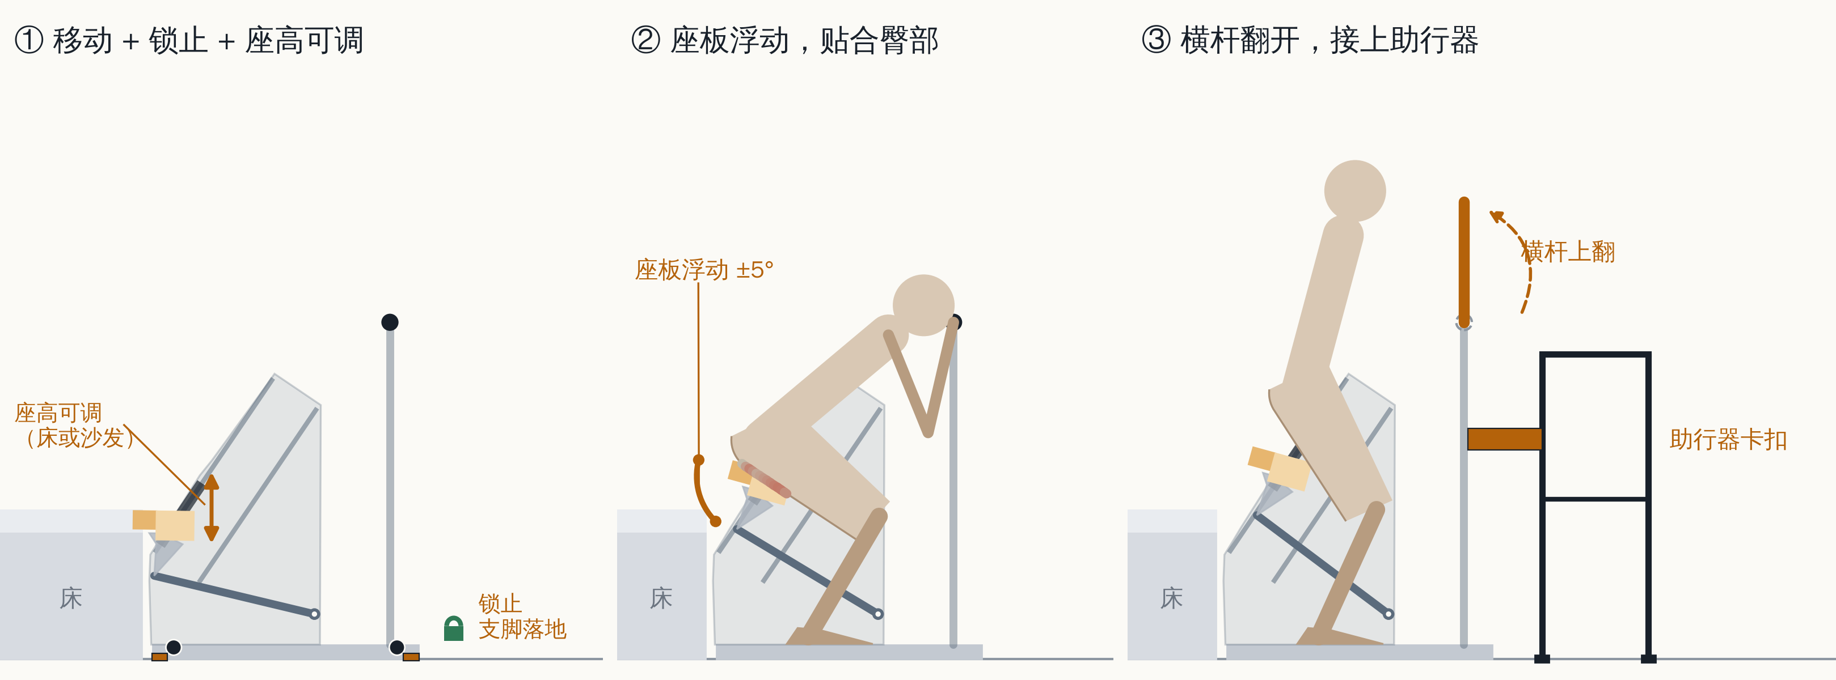
设计局限 → 下一步计划 · 一一对应
四个局限，四个改法
① 重、成本高
② 轨迹定死、座面刚性
③ 站起后怎么离开？
④ 模型二维准静态
85 kg 台架，制造成本是主要短板
单一曲线难贴合每个人的臀形
横杆固定，助行器进不去，转移段是空白
阈值未实测，数字用于方案比较
↓
↓
↓
↓
可移动底座＋锁止＋座高可调
座面加浮动自由度
翻转横杆＋助行器卡扣
动态模型＋实测标定
锁轮只防滑、不防翻：空台架朝床头推 156 N 即翻 → 锁止时支脚落地并向床头伸出约 0.3 m（约 400 N，估算）
座板 ±5° 弹簧浮动＋硬限位，贴合臀部；总倾角仍 ≤16°，不增加滑出
横杆锁定并检测到位才允许举升；站起后横杆翻开，助行器卡在机架上
升级动态/侧向模型；台架 → 健康受试者，实测标定阈值
①–③ 的下一版构想（沿用本项目简图）：从移动、起身到离开
① 移动＋锁止 轮子推到床边；锁止时支脚落地。锁轮只防滑，防翻要靠支脚向床头伸出
① 座高可调 初始座高对齐床面，也可对齐沙发
② 座板浮动 ±5° 弹簧＋硬限位，坐垫贴合臀部；总倾角仍 ≤16°
③ 横杆上翻＋助行器卡扣 横杆锁定才允许举升；站起后翻开，取下卡在机架上的助行器
橙色＝会动的部分；①–③ 为下一版构想，尚未建模；156 N 来自本项目倾翻校核（台架 84.6 kg）
03 / 04
Notes:
第一，目前台架估计约 85 公斤，重量较高，而且安装依赖床边固定。后续需要优化结构，并研究座高调节和底部锁止，以适配不同床高。要注意的是，轮子锁止只防滑、不防翻：台架上没人时，朝床头方向在横杆上推约 156 牛就会翻，所以锁止时还要放下支脚，并向床头伸出一段。
第二，座板轨迹固定、座面较硬，未必贴合不同体型和起身习惯；我们计划研究浮动座垫，让座板有约正负 5 度的弹性浮动，并保留限位，总前倾仍不超过 16 度。
第三，使用者站起后，固定横杆可能妨碍助行器靠近，起身与行走之间还缺少顺畅衔接。因此，我们希望加入可翻转横杆，横杆锁定到位后才允许抬升；再加上可拆卸、可调节的助行器卡扣，让老人站稳后更方便地转接助行器。最后，现有模型只考虑二维准静态过程。下一步会补充动态和侧向运动，再通过样机测试校准控制阈值。

Slide 4
小结 · 一张图
从坐上到离开：床边起身台的完整一程
一句话
平时和床一样低，起身时跟着大腿托一程，站稳后接上助行器——下一步把它做得更轻、座高可调、可移动。
示意图由本项目模型画出（1.60 m、60 kg 典型用户），橙色为会动的部分；数值均为模型/校核值，实测验证见局限与计划页
04 / 04
Notes:
我们的目标是把床沿起身辅助做成一段连续、可适配的过程，并进一步解决站起后如何安全离开床边的问题。

